Slide 1

Чайный бот
Бот для чайной
Работу выполнил Лисов Александр, БИ221
Gorkov_tea_bot

Slide 2

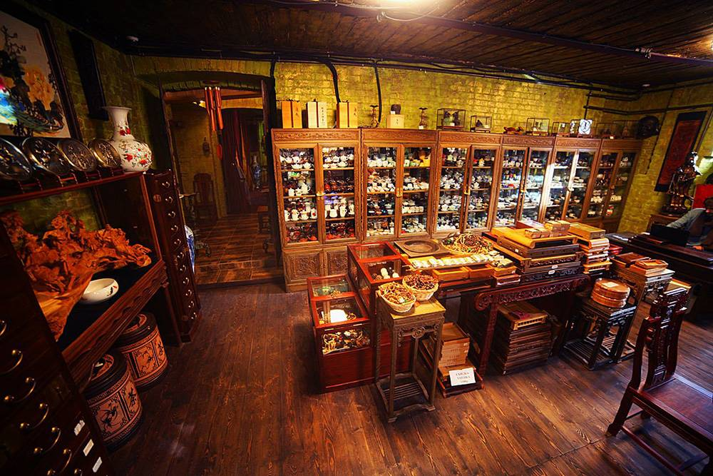
Сфера применения
Чайные все больше набирают популярность, становится много заведений, специализирующиеся на китайском чае. В подобных условиях для желающих иметь конкурентные преимущества чайной может пригодиться телеграм-бот для привлечения клиентов и автоматизации процессов.

Slide 3
Назначение и функции
Практическая часть
Маркетинговая часть
Онлайн заказ
Резерв столиков
Рассылки
Информация (о чайной церемонии, о сортах чая и т.д.)
Конкурсы

Slide 4
Эффекты от внедрения бота
Привлечение новых клиентов
Автоматизация процессов
Повышение лояльности клиентов
Повышение уровня обслуживания клиентов
Оперативное информирование клиентов об акциях
Быстрый сбор отзывов

Slide 5
Подготовка бота к коммерческому использованию
Для использования бота в бизнесе необходимо улучшить текущий прототип:
1. Перенести бота на сервер для возможности круглосуточного использования
2. Дополнить бота модулями оплаты заказа, системой взаимодействия с базой данных

